Slide 1
BIBFRAME - egy rendszer és környezete
új utakon a könyvtári feldolgozás (?)
Hubay Miklós
Petőfi Irodalmi Múzeum

Slide 2
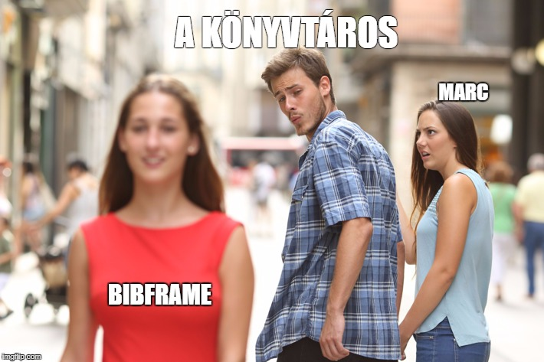
Nincs új a nap alatt…(?)
SGML
XML

Slide 4
A BIBFRAME a Linked Data-alapelveket követő, könyvtári felhasználásra fejlesztett (e minőségében egyáltalán nem egyedülálló) szókészlet, amely az FRBR-ben leírt funkcionális megközelítést alkalmazó bibliográfiai leírások készítéséhez szükséges legfontosabb dokumentum-tulajdonságokat és relációkat tartalmazza.

Slide 5
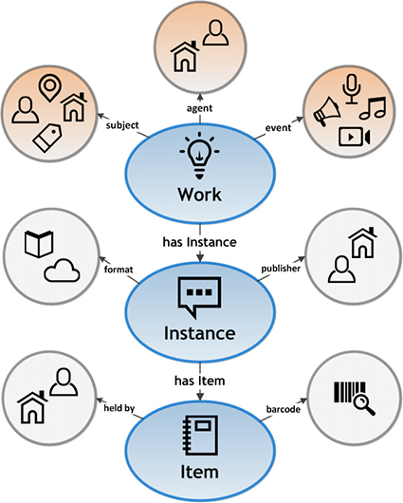
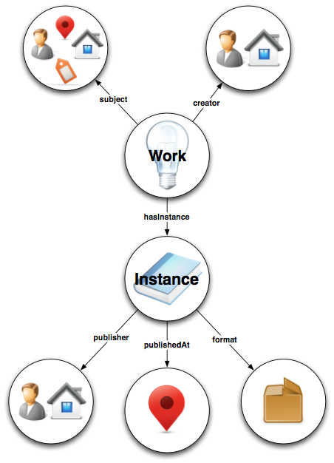
BIBFRAME 1.0
BIBFRAME 2.0

Slide 6
A Ryan közlegény megmentése…
http://bibframe.example.org/5226#Work
témája…
bf:subject (= http://id.loc.gov/ontologies/bibframe/subject)
a II. világháború.
http://id.loc.gov/authorities/subjects/sh85085643
A könyv…
http://bibframe.example.org/5226#Instance
mérete…
bf:dimensions
88 mm.
"88 mm." ;

Slide 7
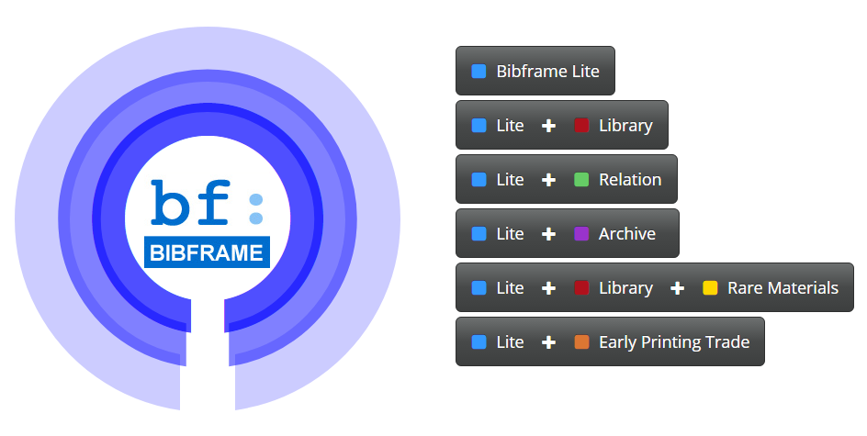
Ha egy nem elég…
bibfra.me (a Zepheira által módosított)
bibliotek-o (LD4L+LD4P)
BIBFRAME 2.0 Extension (BFLC)
BFP (német területen)
LD4L-ontológia (Sanderson)
LD4P és LD4Labs ontológiák
+ a BIBFRAME-hez nem kötődő könyvtári ontológiák

Slide 8
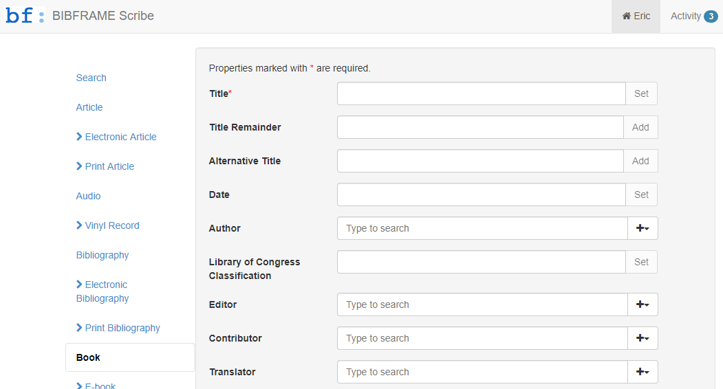
2a – Adatbevitel (Scribe)

Slide 9
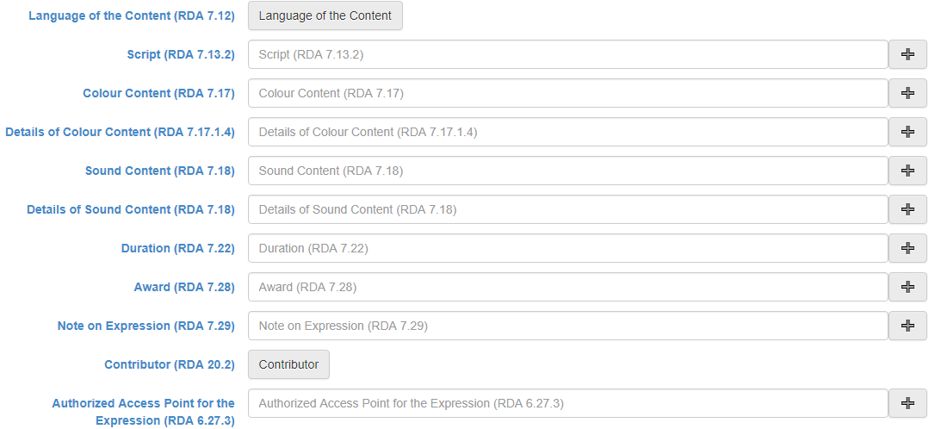
2a – Adatbevitel (BF Editor)
Notes:
profilszerkesztés

Slide 10
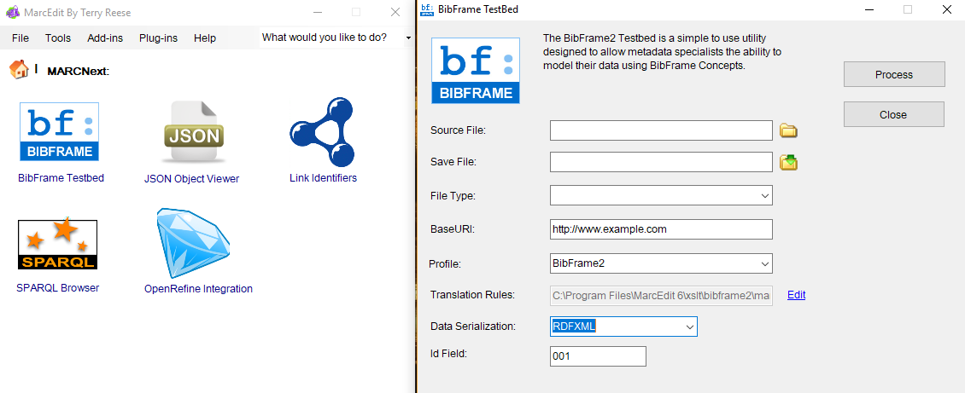
2b - Adatkonverzió
LoC által fejlesztett konverter mindkét szótárverzióhoz, némiképp eltérő technológiai alapok (XSLT, XQuery)
py-BIBFRAME
@cult-konverter
MarcEdit
Notes:
összehasonlító

Slide 11
2b - Adatkonverzió
MARC21 „tupírozása” a későbbi átalakítások megkönnyítése érdekében
758-as mező bevezetése
Almezők átértelmezése ($0, $1, $4)

Slide 12
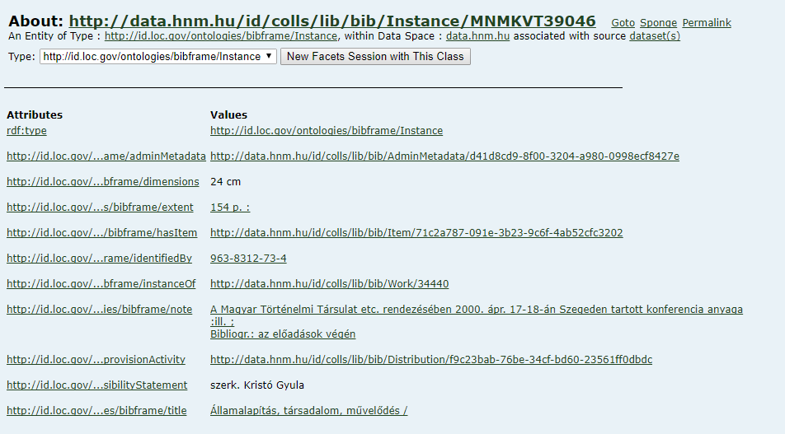
3 - Adattárolás

Slide 13
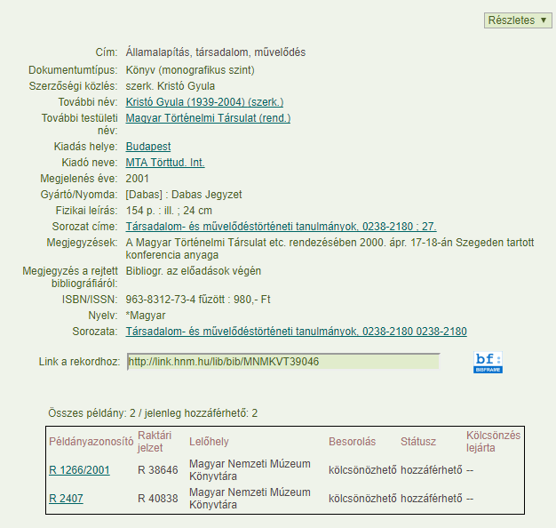
4 - Megjelenítés

Slide 14
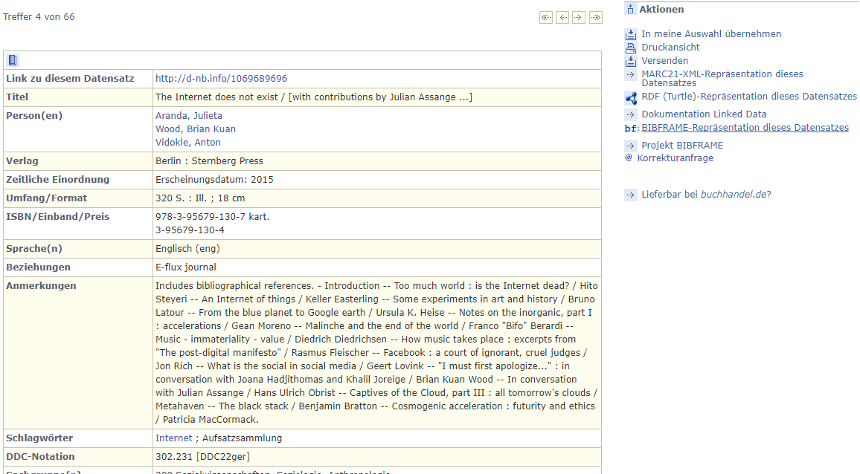
4 - Megjelenítés

Slide 15
http://share-vde.org/sharevde/searchNames?n_cluster_id=27375
Notes:
ShareVDE

Slide 16
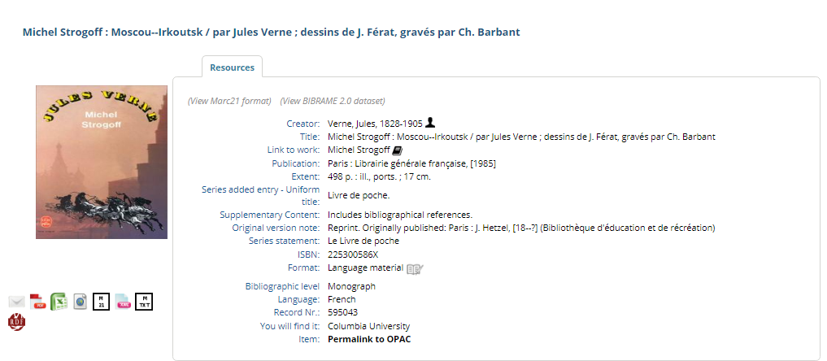

Slide 17
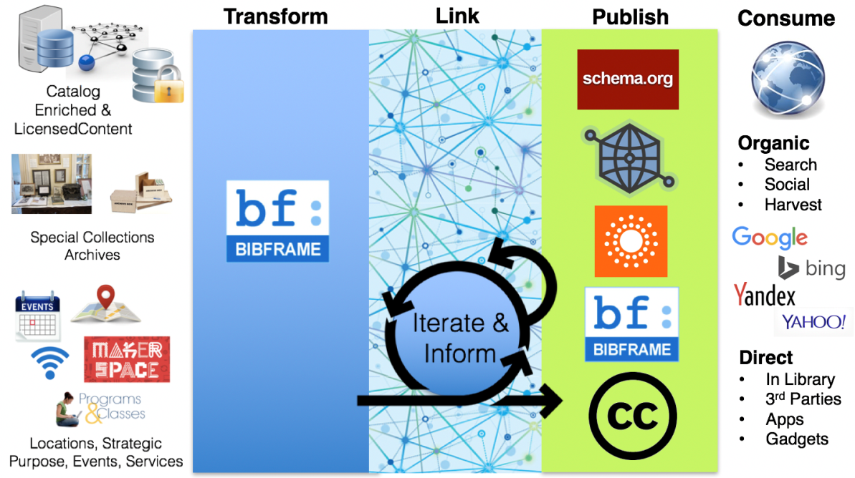
5 – All-in-one
Library.Link (és LibHub)
BLUECloud Visibility
ALIADA
…

Slide 18
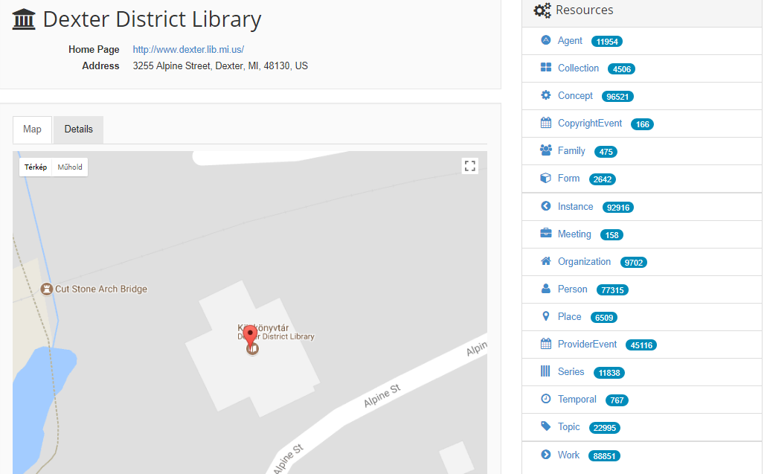
http://dexter.library.link

Slide 19
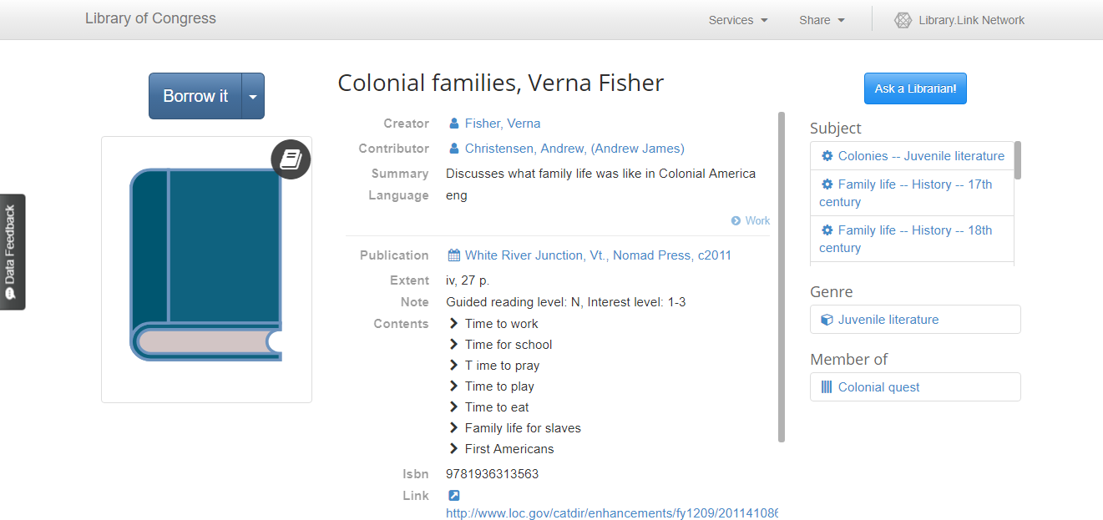

Slide 20
Bővebb információk
A BIBFRAME új keretei 2017-ben (Horváth-Hubay, 2017)
https://www.slideshare.net/GVM206/a-bibframe-j-keretei-2017ben
A BIBFRAME és a könyvtári feldolgozás új keretei (Hubay, 2016)
http://mek.oszk.hu/15600/15678/
Gondolatok a szemantikus webről és egyben az ALIADA szoftverről (Horváth, 2015)
In: Könyvtári Figyelő, 61. évf. (2015), 3. sz., p. 319-326.
http://epa.oszk.hu/00100/00143/00304/pdf/EPA00143_konyvtari_figyelo_2015_3_319-326.pdf
The Road to BIBFRAME: The Evolution of the Idea of Bibliographic Transition into a Post-MARC Future (Kroeger, 2013)
In: Cataloging & Classification Quarterly, 51. évf. (2013), 8. sz., p. 873-890.
BIBFRAME playlist a Youtube-on
https://www.youtube.com/playlist?list=PLyewpvL-G0y9368fBLLO6HQ8o0z9WIbyn

Slide 21
Köszönöm a figyelmet!

